Slide 1

當世界不再一樣時 使徒行傳1:1-11
聖靈降臨在你們身上，你們就必領受能力，並且要在耶路撒冷、猶太全地、撒瑪利亞，直到地極，作我的見證人。

Slide 2
1提阿非羅先生：我已經寫了前書，敘述耶穌開 始所行所教的一切， 2一直到他藉著聖靈吩咐所揀選的使徒之後，被 接上升的日子為止。
聖靈降臨在你們身上，你們就必領受能力，並且要在耶路撒冷、猶太全地、撒瑪利亞，直到地極，作我的見證人。

Slide 3

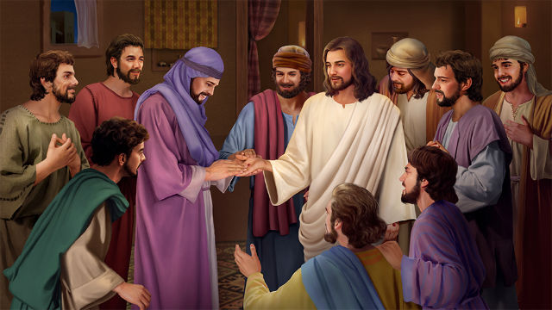
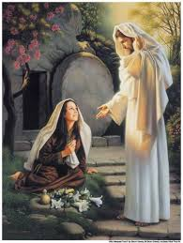
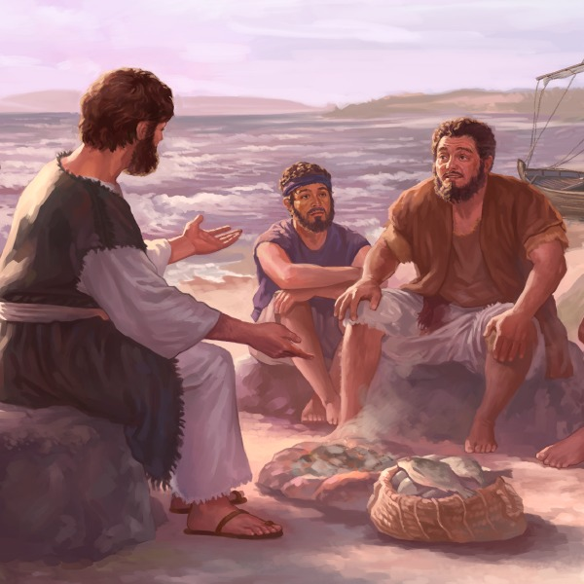
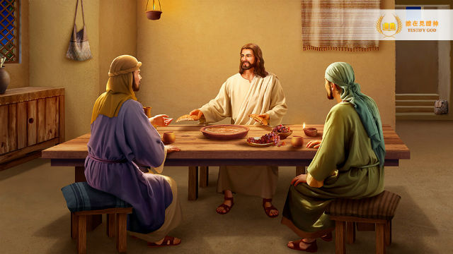

Slide 4
1心向天國 2力從聖靈 3持續見證
聖靈降臨在你們身上，你們就必領受能力，並且要在耶路撒冷、猶太全地、撒瑪利亞，直到地極，作我的見證人。

Slide 5
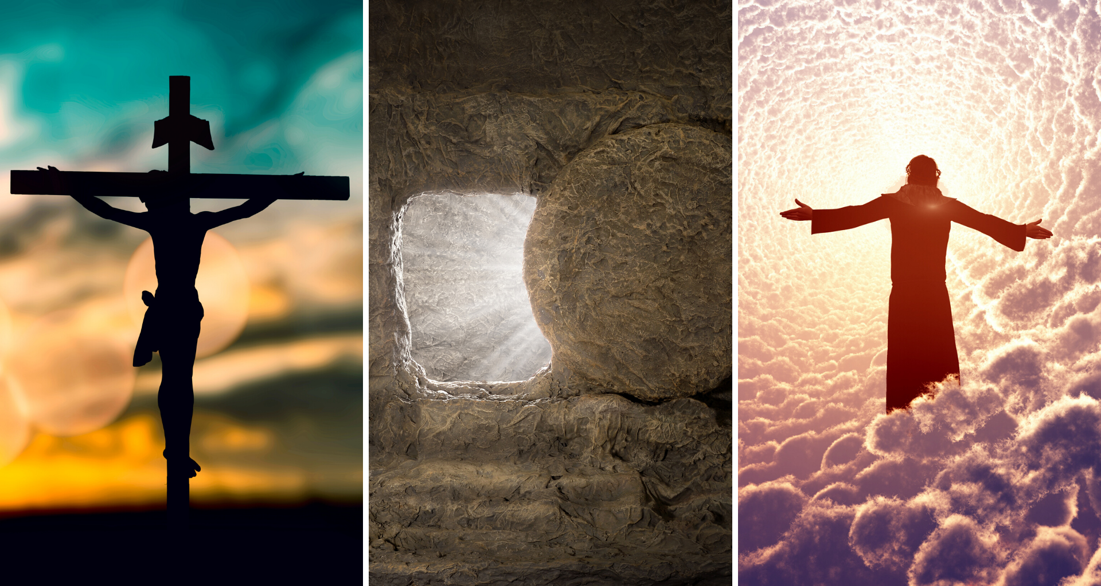

主啊，你要在這時候使以色列復國嗎？

Slide 6
1心向天國 2力從聖靈 3持續見證
聖靈降臨在你們身上，你們就必領受能力，並且要在耶路撒冷、猶太全地、撒瑪利亞，直到地極，作我的見證人。

Slide 7
約翰福音 14:16
我要請求父，他就會賜給你們另一位保惠師，使他跟你們永遠在一起。
約翰福音 14:26
但保惠師，就是父因我的名要差來的聖靈，他要把一切事教導你們，也要使你們想起我對你們所說過的一切話。
約翰福音 7:37-39
耶穌站著高聲說：“人若渴了，可以到我這裡來喝！信我的人，就像聖經所說的，從他的腹中要湧流出活水的江河來。”他這話是指著信他的人要接受聖靈說的。

Slide 8
使徒行傳1:4-5
耶穌和他們聚集的時候，囑咐他們說：「不要離開耶路撒冷，但要等候父的應許，就是你們聽見我說過的。約翰是用水施洗，但過了不多幾天，你們要在聖靈裏受洗。」
使徒行傳1:8
但聖靈降臨在你們身上，你們就必得著能力，並要在耶路撒冷、猶太全地和撒瑪利亞，直到地極，作我的見證。」

Slide 9


 | 性質 | 是否重複
聖靈降臨 | 救恩歷史事件 | 不重複
聖靈的洗 (聖靈內住) | 新約群體的開始 | 不重複
聖靈充滿 | 信徒生命狀態 | 可反覆
聖靈降臨：五旬節一次性事件，宣告新約時代開始。
聖靈內住：信徒信主得救時發生，確定身分。
聖靈充滿：信徒每日的狀態，是否讓聖靈掌權。

Slide 10

願我們不只是「有老花鏡」，(領受了聖靈)
而是天天戴上， 讓聖靈引導我們如何看、如何走、如何活。
每天的操練：
在選擇中順服
在困境中倚靠
在事奉中讓聖靈引導

Slide 11
1心向天國 2力從聖靈 3持續見證
聖靈降臨在你們身上，你們就必領受能力，並且要在耶路撒冷、猶太全地、撒瑪利亞，直到地極，作我的見證人。

Slide 12
使徒行傳1:8 聖靈降臨在你們身上，你們就必領受能力，並且要在耶路撒冷、猶太全地、撒瑪利亞，直到地極，作我的見證人。

Slide 13
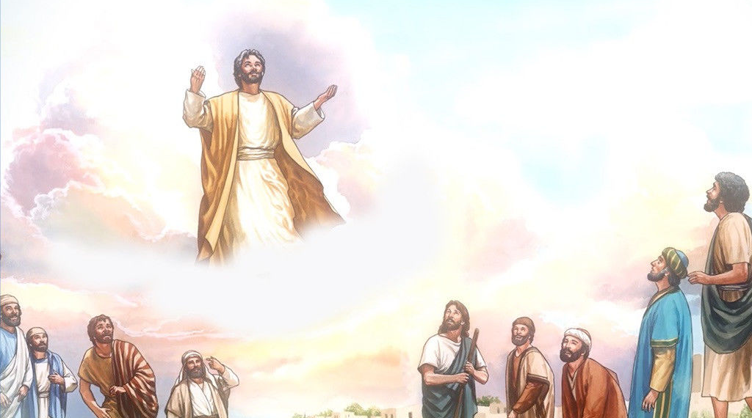
10當祂往上升，他們定睛望天的
時候，忽然有兩個人，身穿白
衣，站在他們旁邊，
11說：加利利人哪，為甚麼站著
望天呢？這位被接升天離開你
們的耶穌，你們看見祂怎樣往
天上去，祂也要怎樣回來。

Slide 14
我是否讓眼光被聖靈更新，以天國的價值看待工作、金錢、人際？ 我是否相信已領受聖靈？在事奉與生活中，我是否真正倚靠祂的能力？ 我可以如何在日常生活傳揚主，見證主？

